Slide 2
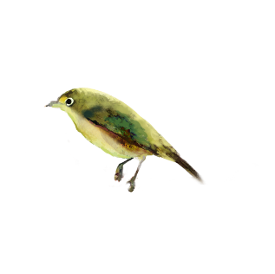


TRƯỜNG TIỂU HỌC HÒA BÌNH
CHÀO MỪNG CÁC THẦY CÔ GIÁO
ĐẾN DỰ GIỜ, THĂM LỚP
TOÁN
Phép cộng số thập phân( Tiết 1)
GV: Nguyễn Thị Quỳnh

Slide 3





Slide 4


Slide 5







1. Số thích hợp viết vào chỗ chấm của 3 m 2 cm = ... m là:
A. 3,02
C. 3,002
B. 3,2
D. 3,22

Slide 6
2. Số thích hợp viết vào chỗ chấm của 1 m 23 cm = ... cm là:
A. 1,023
C. 123
B. 1,032
D. 1,32

Slide 7


Slide 8
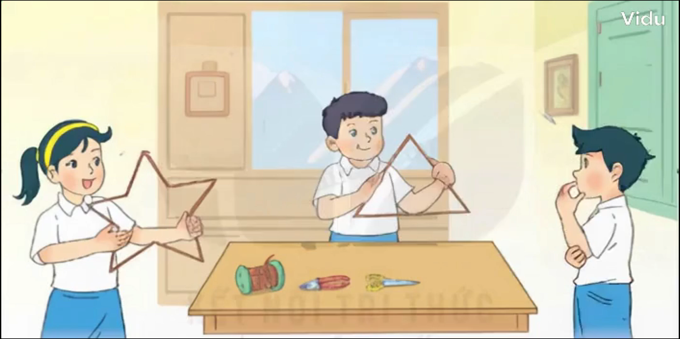
Mình uốn thành hình tam giác hết 1,26 m dây đồng.
a)
Mình uốn thành hình ngôi sao hết 1,65 m dây đồng.
Cả hai bạn dùng hết bao nhiêu mét dây đồng nhỉ?

Slide 9
1,65 + 1,26 = ? (m)

Slide 10






Muốn cộng
2 số thập phân
ta làm như thế nào?
- Viết số hạng này dưới số hạng kia sao cho các chữ số ở cùng một hàng đặt thẳng cột với nhau.
- Cộng như cộng các số tự nhiên.
- Viết dấu phẩy ở tổng thẳng cột với các dấu phẩy của các số hạng.

Slide 11


Slide 12



RUNG CHUÔNG VÀNG

Slide 13



5,4
+
3,9
8,13
Sai
A
Đúng
B

Slide 14
b. 2,45
+
4,37
6,82
Sai
A
Đúng
B

Slide 15
6,53
+
12,8
78,1
Sai
A
Đúng
B

Slide 16
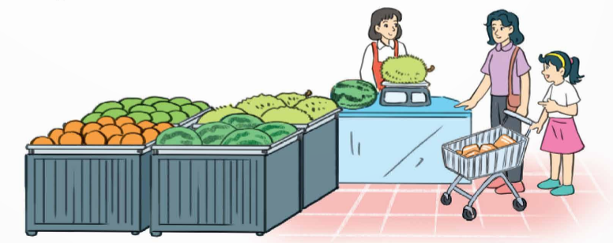
Mai cùng mẹ đi siêu thị mua quả dưa hấu cân nặng 4,65 kg và quả mít cân nặng 5,8 kg. Hỏi cả quả dưa hấu và quả mít cân nặng bao nhiêu ki-lô-gam?
3

Slide 17


Muốn cộng hai số thập phân ta làm như thế nào?

Slide 18


